Slide 1
令和５年度 座間市地域防災推進員 活動状況
座間市くらし安全部危機管理課

Slide 2
地域防災推進員とは
市民の防災・減災意識の高揚、自主防災組織の育成を行うため、各地区自治会連合会長による推薦を受けた方、あるいは地域の防災・減災に対し、熱意を有する方を置き、防災・減災対策の推進を図ることを目的に委嘱しています。
Notes:
推進員
・訓練指導
・啓発
●各年度の記録・統計 →総括
●客観性の確保 →活動内容照会・各地域への配布
●
宛先は？
・市長へ報告？
・各地域への共有？

Slide 3
目次
1 総括
2 各地区活動状況
3 各地区活動写真
※本資料は令和５年度座間市地域防災推進員活動状況を各地域防災推進員から提出された活動報告書を基に作成しています。
Notes:
推進員
・訓練指導
・啓発
●各年度の記録・統計 →総括
●客観性の確保 →活動内容照会・各地域への配布
●
宛先は？
・市長へ報告？
・各地域への共有？

Slide 4
１ 総括
令和５年度 活動状況
総活動件数 | １８件
延べ訓練参加者数 | １，０８４名
参加対象者 | 一般自治会員、避難所運営委員会、避難所開設担当職員、施設管理者、学校職員、防災・防犯委員、自治会役員、消防隊員、消防団員、民生委員、児童委員、社会福祉協議会、長寿会、子ども会、GLP座間
訓練内容 | 炊き出し訓練、資機材展示・説明、講座、消火訓練、安否確認、テント設営、受付訓練、心肺蘇生法、簡易搬送、通信訓練、AED使用法、車中泊用駐車場レイアウト作成、会議等

Slide 5
２ 各地区活動状況（新田宿・四ツ谷）
①四ツ谷地区防災訓練
実施日 | 令和５年９月２３日（土）
場所 | 四ツ谷コミュニティセンター
対象 | 自治会員
参加人数 | ３１名
内容 | 地震に関する座学、防災実験(液状化現象を再現)、防災グッズ作成、水消火器を使用した消火訓練

Slide 6
２ 各地区活動状況（新田宿・四ツ谷）
②神奈川県総合防災センター研修
実施日 | 令和６年２月１８日（土）
場所 | 総合防災センター
対象 | 自治会員
参加人数 | ２８名
内容 | 神奈川県総合防災センターでの災害体験

Slide 7
２ 各地区活動状況（入谷）
①地震発生時の安否確認要領の実施について
実施日 | 令和５年４月１６日（日）
場所 | 星の谷西自治会館管内住宅及び星の谷公園
対象 | 自治会員
参加人数 | ２０名
内容 | 安否確認訓練、情報伝達訓練、質疑・応答

Slide 8
２ 各地区活動状況（緑ケ丘）
①避難所開設訓練及び見学会
実施日 | 令和５年１１月１２日（日）
場所 | 座間中学校（校庭、体育館、教室）
対象 | 避難所運営委員会、自治会員、市担当者、施設管理者
参加人数 | ６７名
内容 | 設営訓練（避難者用テント、ペット用テント、マンホールトイレ、車中泊用駐車場レイアウト、災害時特設公衆電話） 一般自治会員による体験・見学、受付訓練、要配慮者等要教室の見学、無線機による連絡網体験

Slide 9
２ 各地区活動状況（緑ケ丘）
②緑ケ丘４丁目フェスティバルin都南
実施日 | 令和５年７月１７日（月）
場所 | 都南自動車教習所
対象 | 自治会員、地元居住者
参加人数 | ５０名
内容 | 都南自動車教習所がいっとき避難場所となる周知、 ブルーシートによるタープ張りの実演、災害用トイレ組立、煙体験、水消火器を用いた消火訓練、応急救護体験

Slide 10
２ 各地区活動状況（緑ケ丘）
③避難所開設訓練及び見学会
実施日 | 令和５年１１月１２日（日）
場所 | 座間中学校（校庭、体育館、教室）
対象 | 避難所運営委員会、自治会員、市担当者、施設管理者
参加人数 | ６７名
内容 | 設営訓練（避難者用テント、ペット用テント、マンホールトイレ、車中泊用駐車場レイアウト、災害時特設公衆電話） 一般自治会員による体験・見学、受付訓練、要配慮者等要教室の見学、無線機による連絡網体験

Slide 11
２ 各地区活動状況（緑ケ丘）
④相東サッカー少年団炊き出し訓練
実施日 | 令和６年３月１７日（日）
場所 | 相武台東小学校
対象 | 相東サッカー少年団員児童、保護者、指導者
参加人数 | ７０名
内容 | 活動時に発災した際の避難場所、避難手順の確認、 災害時かまどセットを使用したカレーとアルファ米の炊き出し訓練

Slide 12
２ 各地区活動状況（相武台）
①防災訓練
実施日 | 令和５年５月１４日（日）
場所 | かにが沢南防災倉庫前
対象 | 相武台自治会、地元居住者
参加人数 | ２５名
内容 | 家庭用消火器及び水消火器による消火訓練、 防災食（アルファ米）の使い方の説明

Slide 13
２ 各地区活動状況（相武台）
②相武台東小学校避難所開設訓練
実施日 | 令和５年９月１０日（日）
場所 | 相武台東小学校
対象 | 施設管理者、座間市担当者、地域自治会の防災委員、一般会員
参加人数 | ６８名
内容 | 受付等の設置・説明、避難所用テント設置体験、組み立てトイレ設置体験等、

Slide 14
２ 各地区活動状況（相武台）
③防災訓練
実施日 | 令和５年１０月２９日（日）
場所 | 相武台老人憩の家
対象 | 相武台自治会防災・防犯委員及び自治会員
参加人数 | ４８名
内容 | 軽可搬ポンプを使用しての放水訓練、水消火器による消火訓練、応急手当訓練

Slide 15
２ 各地区活動状況（相模が丘）
①相模が丘小学校避難所運営開設訓練
実施日 | 令和５年１２月１７日（日）
場所 | 相模が丘小学校校庭、体育館
対象 | 避難所運営委員会、地区社協、民生委員、児童委員
参加人数 | ３８名
内容 | 防災倉庫内資機材確認・訓練 仮設トイレ設置訓練 テント設営訓練、給水タンク説明

Slide 16
２ 各地区活動状況（小松原）
①防災、減災に備えての意識、体験の積み重ねが必ず身を守る。
実施日 | 令和５年９月２３日（日）
場所 | さくら公園
対象 | 小松原１、２丁目自治会員、消防本部、危機管理課、ＧＬＰ職員
参加人数 | １００名
内容 | はしご車救助体験 煙テント体験 水消火器を用いた初期消火訓練 ＧＬＰ座間内、避難所説明

Slide 17
２ 各地区活動状況（栗原）
①座間市立 栗原小学校避難所開設訓練
実施日 | 令和５年１０月２９日（日）
場所 | 栗原小学校体育館、グラウンド
対象 | 避難所開設運営委員、地域自治会、市開設担当者、施設管理者
参加人数 | ５２名
内容 | 非常用上水道ポンプ設置訓練（水道局） アルファ米取り扱い実践 仮設、個室トイレの組み立て 水消火器を用いた初期消火訓練 感染対策用テントの設営

Slide 18
２ 各地区活動状況（栗原）
②座間市立 立野台小学校避難所開設訓練
実施日 | 令和５年１０月２２日（日）
場所 | 立野台小学校体育館
対象 | 避難所開設委員、市担当職員、学校職員、自治会役員、防災担当者等
参加人数 | 約５０名（立野台小５年生２７名含む）
内容 | 防災倉庫内の確認 マンホールトイレの説明 体育館内でのテント設営 グラウンド内給水場所の確認

Slide 19
２ 各地区活動状況（栗原）
③栗原中学校避難所開設訓練
実施日 | 令和５年１０月８日（日）
場所 | グリーンタウン集会所（体育館の大規模修繕のため）
対象 | 自治会員
参加人数 | 約３０名
内容 | 防災講話、避難所用テント設営、炊き出し訓練

Slide 20
２ 各地区活動状況（栗原）
④栗原小学校避難所開設訓練
実施日 | 令和５年１０月２９日（日）
場所 | 栗原小学校
対象 | 自治会員
参加人数 | 約４０名
内容 | 受付訓練、備蓄倉庫内の説明 貯水槽の説明、水消火器を用いた初期消火訓練 避難所用テント組み立て訓練 仮設トイレ組立訓練

Slide 21
２ 各地区活動状況（南栗原）
①南中学校防災訓練
実施日 | 令和６年３月５日（日）
場所 | 南中学校
対象 | 南中学校生徒
参加人数 | 約１５０名
内容 | 水消火器を用いた初期消火訓練 簡易担架作り 避難所用テント設営

Slide 22
２ 各地区活動状況（南栗原）
②南中学校避難所開設訓練
実施日 | 令和５年６月１７日（日）
場所 | 南中学校
対象 | 自治会員
参加人数 | 約１５０名
内容 | 水消火器を用いた初期消火訓練 簡易担架作り 避難所用テント設営

Slide 23
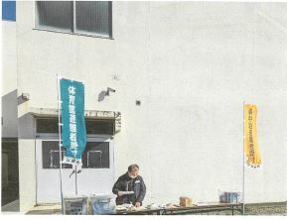
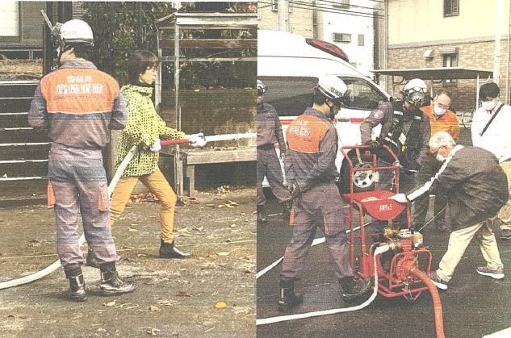
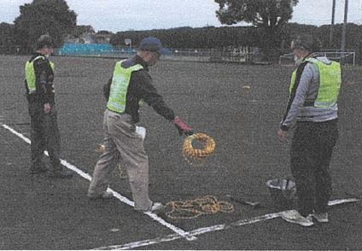
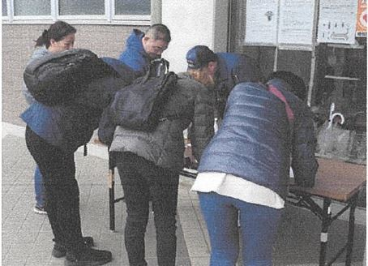
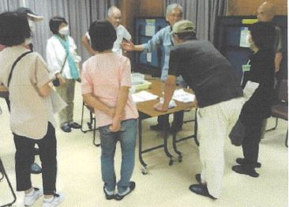
３ 各地区活動写真①
各地区で実施された訓練の様子です。

Slide 24
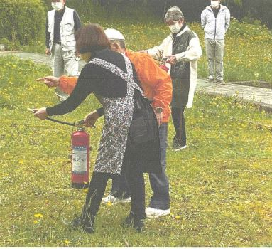
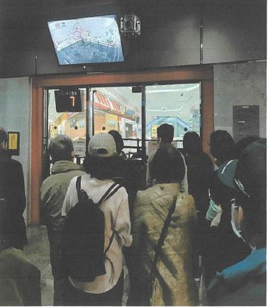
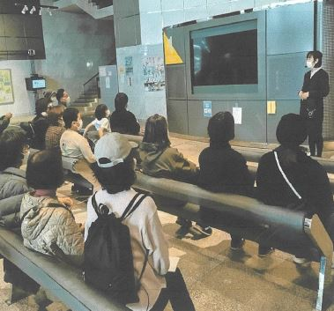
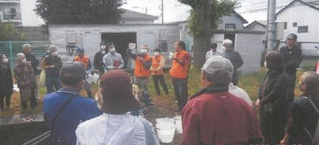
３ 各地区活動写真②
各地区で実施された訓練の様子です。

